Slide 1

GA1-220501092-AA1: elaborar diagramas de procesos a partir de la caracterización de los mismos usando una técnica de notación.

Slide 2

Agenda
Saludo
Teoría General de los Sistemas – TGS
Evidencias de la semana
Compromisos

Slide 3

Evidencias de la semana
Evidencias de conocimiento: GA1-220501092-AA1-EV01: infografía sobre la teoría General de Sistemas.
Evidencia de conocimiento: GA1-220501092-AA1-EV02 identificación de procesos organizacionales.
Evidencia de producto: GA1-220501092-AA1-EV03 mapa de procesos del software a construir
Material de formación: para el desarrollo de esta actividad es importante la lectura y análisis del material de formación: “Caracterización de procesos”

Slide 4
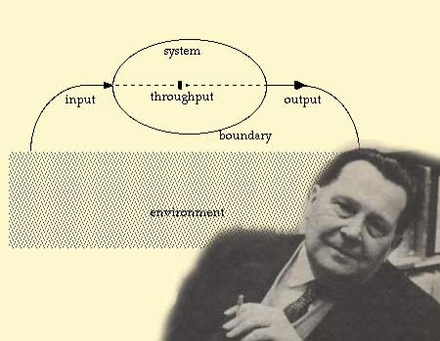
Teoría General de los Sistemas
Es un campo de la ciencia que pretende examinar las propiedades que definen a los sistemas; es decir, categorías formadas por partes interrelacionadas que llevan al cumplimiento de una acción u objetivo.
Desde el punto de vista histórico las primeras contribuciones a este campo y su definición vienen de la teoría general de sistemas de Ludwig von Bertalanffy. Este modelo ha perdurado como herramienta para la aplicación del método científico y sigue siendo utilizado como apoyo fundamental en el análisis de sistemas, organizaciones incluso para grupos humanos entre otros usos.

Slide 5
Evidencias de conocimiento: GA1-220501092-AA1-EV01: infografía sobre la teoría General de Sistemas.
Teniendo en cuenta los conceptos vistos en el componente caracterización de procesos realizar una infografía sobre la Teoría General de Sistemas.
Elementos a tener en cuenta en el documento de requisitos:
Se deben seguir las normas básicas de creación de infografías como tipo, elementos que incluyen, imágenes, ilustraciones, viñetas, mapas conceptuales etc.
Debe contener los principales conceptos de la teoría general de sistemas.
Puede utilizar cualquier herramienta tic o informática para realizar la infografía.
Lineamientos generales para la entrega de la evidencia:
Productos para entregar: documento con infografía
Formato: PDF
Para hacer el envío de la evidencia remítase al área de la actividad correspondiente y acceda al espacio infografía sobre la teoría General de Sistemas GA1-220501092-AA1-EV01.

Slide 6
2. Evidencia de conocimiento: GA1-220501092-AA1-EV02 identificación de procesos organizacionales.
Teniendo en cuenta las características del software a construir y las diferentes fuentes de información existentes identificar el conjunto de elementos que intervienen (relaciones, actores responsables) en este aplicando la TGS (Teoría General de Sistemas).
Elementos a tener en cuenta:
Se deben seguir las normas básicas de presentación de un documento escrito, es decir el documento debe tener como mínimo una portada, introducción y nombramiento de los elementos que intervienen en el software a construir..
Lineamientos generales para la entrega de la evidencia:
Productos para entregar: documento de identificación de elementos.
Formato: PDF
Para hacer el envío de la evidencia remítase al área de la actividad correspondiente y acceda al espacio: identificación de procesos organizacionales GA1-220501092-AA1-EV02

Slide 7
3. Evidencia de producto: GA1-220501092-AA1-EV03 mapa de procesos del software a construir
Teniendo en cuenta las características del software a construir y tomando como base la identificación de elementos realizada en la evidencia identificación de procesos organizacionales GA1-220501092-AA1-EV02, realizar el mapa de procesos del software.
Elementos a tener en cuenta:
Se deben seguir las normas básicas de presentación de un documento escrito, es decir el documento debe tener como mínimo una portada, introducción y nombramiento de los elementos que intervienen en el software a construir.
Se puede utilizar cualquier herramienta TIC para la realización del mapa de procesos.
Lineamientos generales para la entrega de la evidencia:
Productos para entregar: documento con el mapa de procesos y su descripción.
Formato: PDF
Para hacer el envío de la evidencia remítase al área de la actividad correspondiente y acceda al espacio: mapa de procesos del software a construir GA1-220501092-AA1-EV03.

Slide 8


